Slide 1
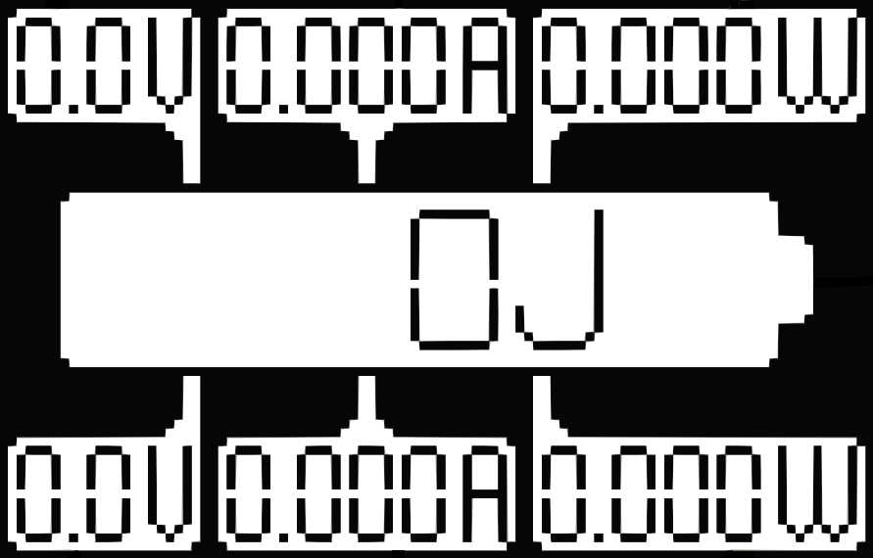
Eingang: Strom wird erzeugt
Spannung in Volt
Stromstärke in Ampère
Leistung in Watt
Speicher
Arbeit in Joule
Spannung in Volt
Stromstärke in Ampère
Leistung in Watt
Ausgang: Strom wird verbraucht

